Slide 1
Présentation Générale Abiho Calanques
Abiho = Abeille en provençal Mistralien
29/11/2023
Historique Abiho Calanques avec extensions SEMM et mairie du 6-8

Slide 2
Historique de la création de l’association Abiho Calanques
Cette association est née au printemps 2014, de la volonté de quelques passionnés du CIQ des Hauts de Mazargues La Cayolle. Ils se sont engagés pour la protection des abeilles en créant un rucher participatif en zone périurbaine du Parc national des Calanques, dans une dynamique sociale, environnementale et culturelle. Les premières ruches ont été construites par des jeunes du quartier de la Cayolle, dans le cadre de chantiers pédagogiques. A travers l’apiculture nous souhaitons développer une interaction entre les citoyens et les territoires pour conduire vers une conscience collective de la fragilité de l’environnement et de l’impact de la biodiversité sur les générations futures.
Abiho Calanques donne la priorité aux abeilles et au lien social tout en assurant une production de miel afin de pérenniser l’association.
29/11/2023

Slide 3
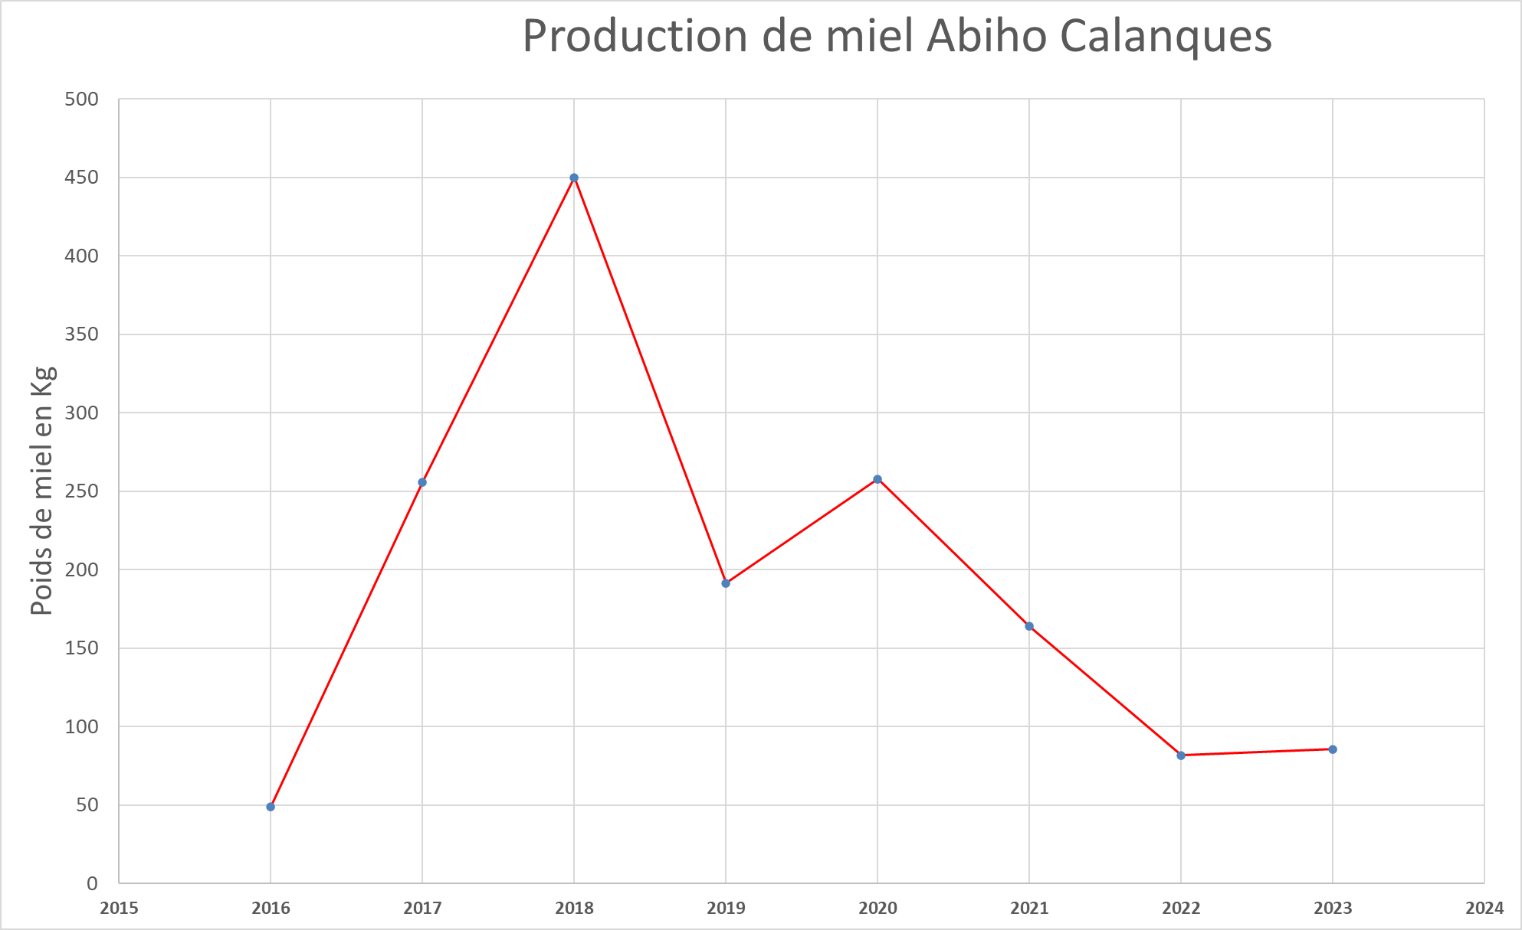
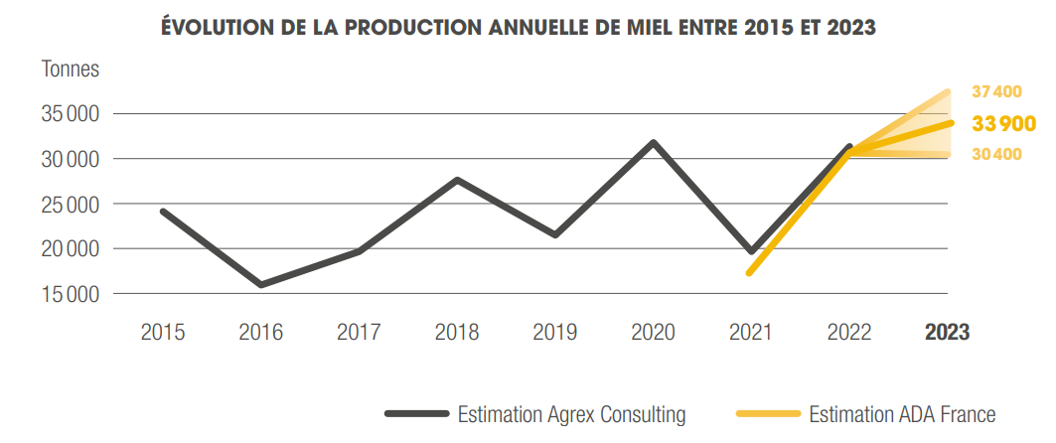
Historique des résultats de l’association Abiho Calanques
Historique des essaims de l’association : 2014 2 colonies 2015 1 colonie 2016 8 colonies 2017 22 colonies 2018 50 colonies 2019 35 colonies 2020 35 colonies 2021 35 2022 25 2023 25.
L’association a acheté 109 essaims depuis le début de sa création. La difficulté pour continuer à avoir une association pérenne est de réaliser notre propre production d’essaims par des méthodes simples et applicables au niveau associatif.
Historique des productions de miel de l’association :
29/11/2023

Slide 4
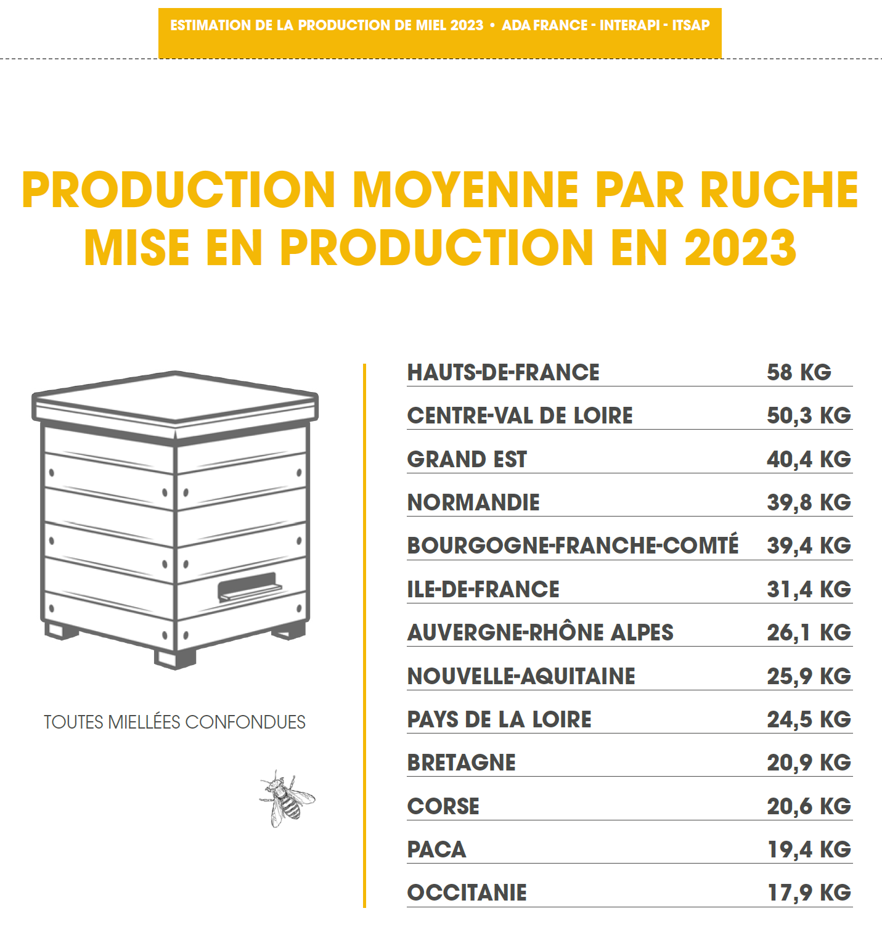
Historique des résultats de l’association Abiho Calanques
Le comparatif des productions à la ruche de miel, montre bien que notre région et le sud en général est en déficit de production lié en grande partie au manque de nourriture.
1 kg de miel = 5 à 7 millions de fleurs à butiner……….
29/11/2023

Slide 5
Activités de l’association Abiho Calanques
L’association propose 2 types d’adhésions une pour les novices et curieux de rentrer dans l’apiculture et son monde passionnant elle est de 10 €, une autre pour les apiculteurs amateurs confirmés ayant leurs propres ruches, et profitant des infrastructures de l’association elle est de 25 €.
Le nombres d’adhérents simple novices et débutants est de l’ordre de 60 pour les confirmés elle est de 5 pour les apiculteurs.
Elle organise des visites de suivi de ruchers avec un accompagnement sur les activités au fil de l’année sur les travaux apicoles, suivi du cheptel et récoltes de miel.
Elle effectue des missions de sensibilisation et d’initiation pour des publics variés allant des tous petits de l’école maternelle en passant par le niveau collège et se termine avec les maisons de retraites du quartier. Ces activités sont ponctuées par la présentation de films descriptifs et/ou pédagogiques, ainsi que du matériel apicole utilisé pour nos activités.
Communication auprès des adhérents avec notre site internet : https://abihocalanques.eu , un groupe WhatsApp et notre adresse Email : abihocalanques@gmail.com
Nos difficultés :
La gestion du varroa et du frelon asiatique,
Le réchauffement climatique, avec diminution des ressources alimentaires,
Notre volonté de ne pas transhumer est remise en question.
29/11/2023

Slide 6
Liste des Ruchers Abiho Calanques
Rucher de La Jarre SEMM (5 ruches) 13009
Rucher Domus Vi (5 ruches) 13009
Rucher de L’Aigle SEMM (5 ruches) 13009 Apiculteurs
Rucher de Luminy SEMM (5 ruches) 13009
Rucher Cassis SEMM (5 ruches) 13260
Rucher de La Savine (4 ruches) 13015
Rucher de Lun D13 (20 ruches) 13009 Rucher Principal
Rucher du Collège du Roy d’Espagne (2 ruches) 13009
Rucher de L’Aigle SEMM (5 ruches) 13009
Rucher des Baumettes (5 ruches) 13009
Rucher CAM Centre Aéré Municipal Pastré Mairie 6-8 (4 ruches) 13008
Capacité totale des ruchers : 60 ruches
29/11/2023

Slide 7
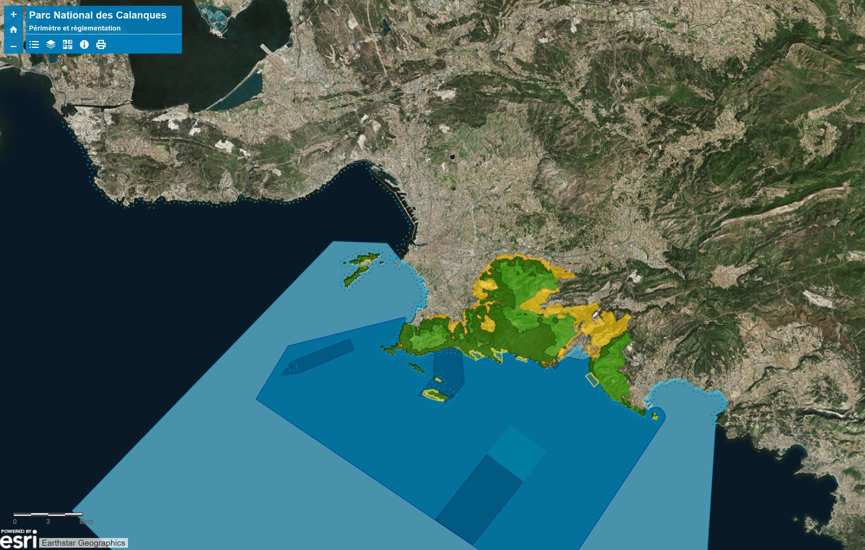
Plan Général des Ruchers d’Abiho Calanques 2023
Rucher de La Savine (4 ruches) 13015
Rucher de L’Aigle (5 ruches) 13009
Rucher des Baumettes
(5 ruches) 13009
Rucher de Lun (25 ruches) 13009
Rucher de La Jarre (5 ruches) 13009
Rucher de Luminy (5 ruches) 13009
Rucher du Collège (2 ruches) 13009
Rucher Cassis (5 ruches) 13260
Rucher Domus Vi (5 ruches) 13009
Rucher CAM Pastré (4 ruches) 13008
29/11/2023
Plan Général Ruchers Abiho Calanques extensions SEMM et mairie du 6-8

Slide 8
Partenaires de l’association Abiho Calanques
29/11/2023

Slide 9
Association Abiho Calanques
Nous vous remercions pour votre attention.
FIN
29/11/2023

